Slide 1
Политическая карта мира.
Урок географии в 10 классе по курсу: «Социальная и экономическая география стран мира»
Автор: Тищенко Н.И. учитель географии ГБОУ ЦО № 1865

Slide 2
Политическая карта мира— тематическая карта, на которой определенными выделениями показаны границы всех стран мира, государственные границы всех стран мира. Имеет свойство изменяться со временем.
В наше время насчитывается около 230 стран, которые различаются между собой по различным показателям, а именно:
-географическим положением;
-величиной территории;
-численностью и национальным составом населения;
-форме правления;
-государственному устройству;
-уровню социально–экономического развития.

Slide 3
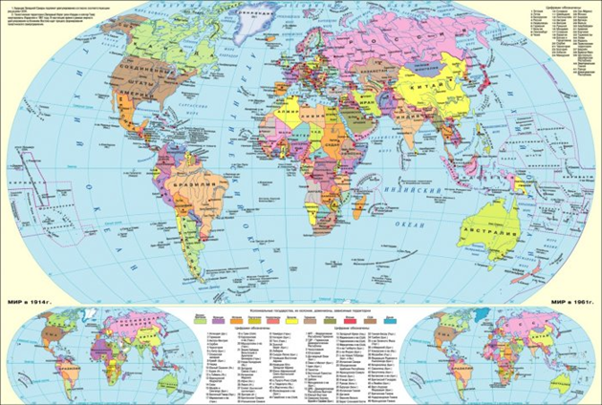
Политическая карта не является статичным изображением, она постоянно изменяется

Slide 4
Количественные изменения государств
Присоединение к государству новых земель.
Приобретение или потеря земель после войны.
Добровольные уступки
Объединения или распад государств.

Slide 5
Качественные изменения
Изменение политического строя в стране.
Образование военных блоков.
Образование экономических союзов.

Slide 6
Государственная граница определяет территорию государства
Границы являются установленными, когда они дел имитированы, т.е. когда линия их прохождения обозначена на картах (обычно доста­точно крупного масштаба), а также демаркированы, т.е. обозначены, когда это возможно, на местности и описаны в протоколах о демарка­ции границы. Международной признанными межгосударственными границами являются те, прохождение которых согласовано сопредель­ными государствами.

Slide 7
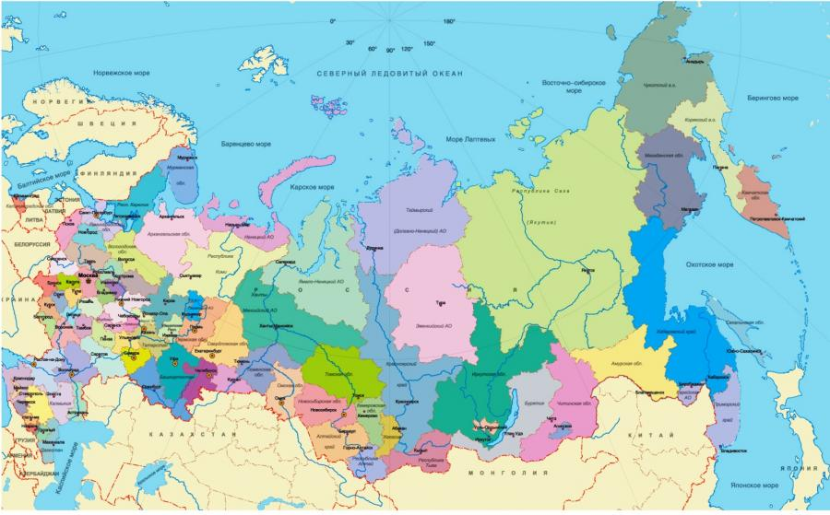
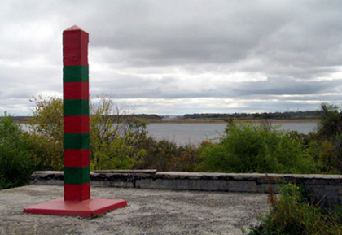
Способы обозначения государственных границ
Делимитация – определение границ на карте
2. Демаркация – определение границ на местности специальными пограничными обозначениями

Slide 8
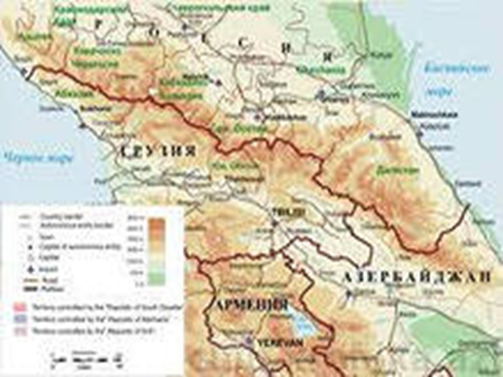
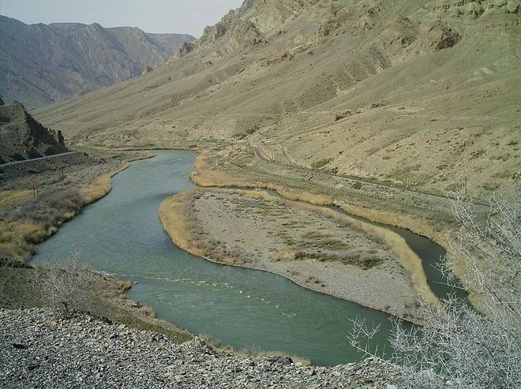
Орографические границы – проводятся по крупным природным рубежам: горные массивы, фарватеры рек
Граница между Россией – Грузией, Россией – Азербайджаном проходит по главному Кавказскому хребту

Slide 9
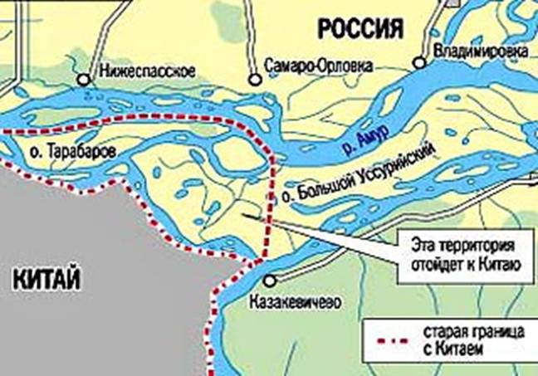
Российско-Китайская граница проходит по фарватеру реки Амур

Slide 10
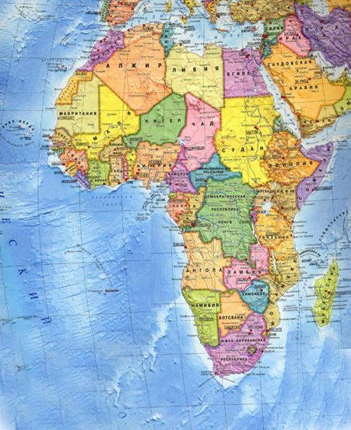
Геометрические границы – проводятся по прямым линиям без учета рельефа
Африканские государства пустыни Сахара

Slide 11
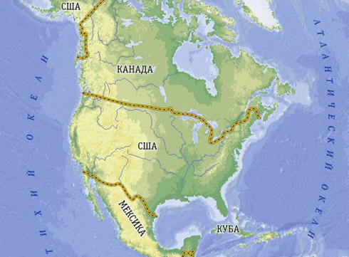
Астрономические границы – проходят через точки с определенными географическими координатами и совпадают с параллелями и меридианами
Граница между Канадой и Аляской, южной Канадой и США, штатами США

Slide 12
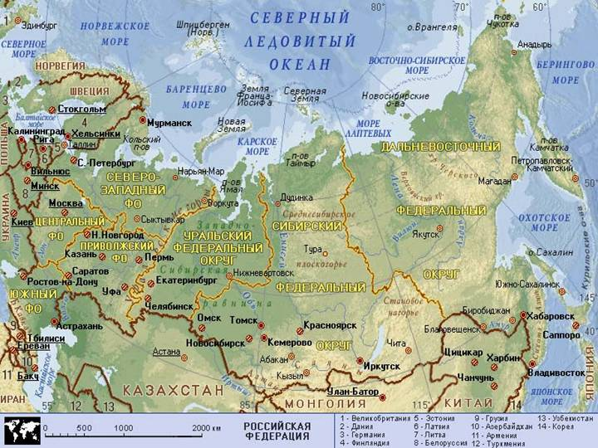
Государственная территория – участок поверхности земли находящийся под суверенитетом какого-либо государства. В нее входит суша, внутренние воды, территориальные воды и недра

Slide 13
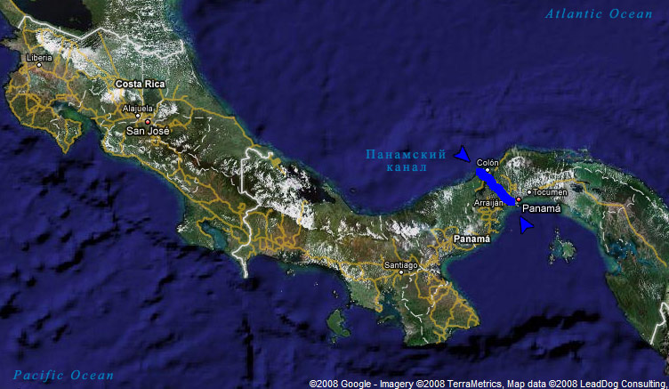
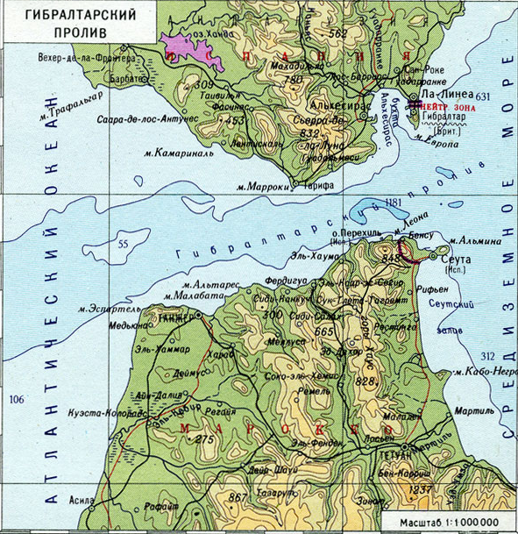
Особые территориальные режимы – это международный территориальный правовой определяющий порядок пользования какой-либо территории: международные каналы, проливы,
а также использование вод пограничных рек.

Slide 14
На политической карте мира также можно выделить независимые государства, которых насчитывается около 190 и 40 несамоуправляющихся, такие как колонии и протектораты.
Также страны делятся по географическому положению:
-островные (Индонезия, Япония, Куба);
-материковые (Австралийский Союз, Канада, Китай);
-имеющие выход к морю (Норвегия, Республика Корея, Венесуэла);
-не имеющие выхода к морю (Монголия, Чад, Казахстан);

Slide 15
По величине занимаемой территории:
-очень большие (Россия, Канада, Китай);
-большие;
-средние;
-небольшие;
-«микрогосударство» (Андорра, Лихтенштейн, Ватикан, Сан-Марино).
Национальная составляющая так же играет значимую роль, по этому критерию страны делятся на:
-однонациональные (Япония),
-многонациональные (Россия, США, Китай).

Slide 16
По форме правления:
1. монархии
-конституционные — Норвегия, Швеция, Великобритания;
-абсолютные — Япония, Саудовская Аравия
-теократические — Ватикан.
2. республики
-президентские — Египет, Турция, Франция;
-парламентские — большинство стран Западной Европы.
По форме государственного устройства
-федеративные — Индия, Россия;
-унитарные — Венгрия, Франция.

Slide 17
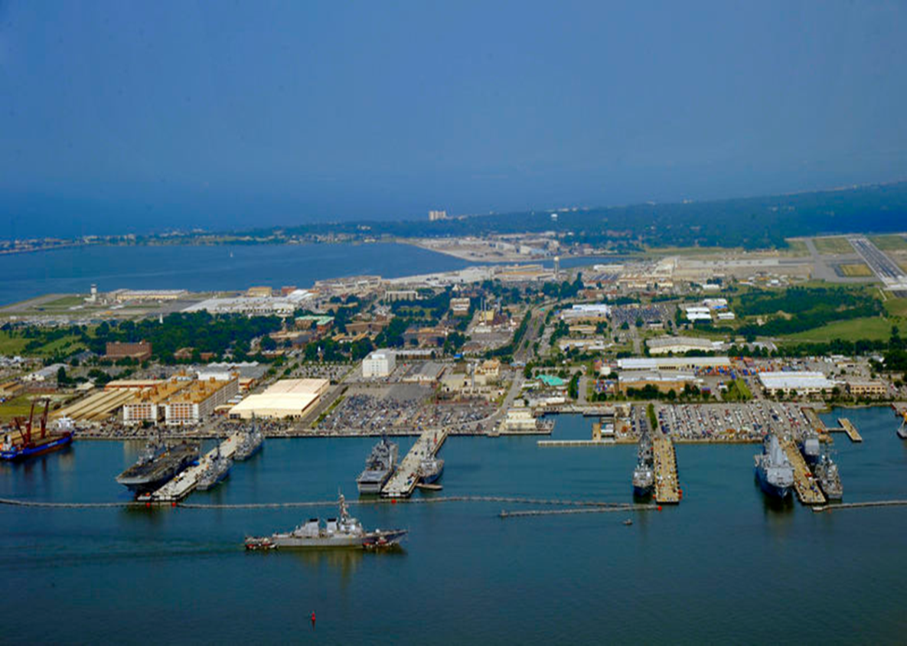
Не самоуправляющие территории
Колония – зависимая территория находящаяся во власти иностранного государства (метрополии), без самостоятельной политической и экономической власти. Управляется на основе особого режима.
Страны являющиеся либо заморскими департаментами, либо свободно ассоциированными государствами.
Норфолк является самой большой в мире военно-морской базой и главной базой ВМС США в Атлантическом океане.

Slide 18
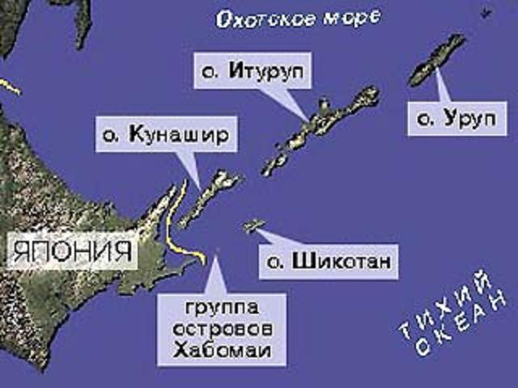
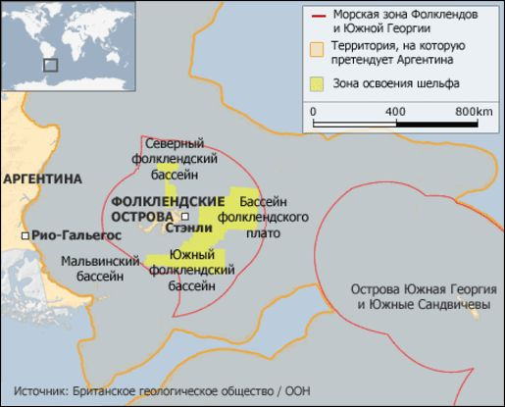
Спорные территории
Курильские острова – между Россией и Японией;
Фолклендские острова – между Великобританией и Аргентиной;
Гибралтар – между Великобританией и Испанией;
Западная Сахара – между Алжиром Марокко, Мавританией;
Штаты Джамму и Кашмир – между Пакистаном и Индией и др.

Slide 19
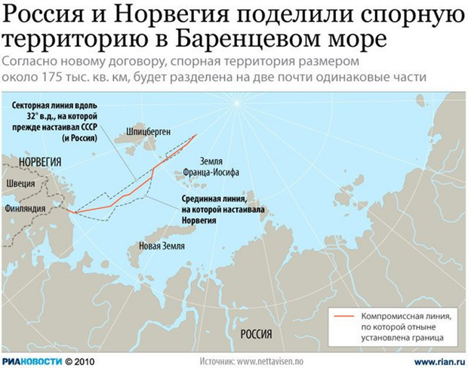

Slide 20
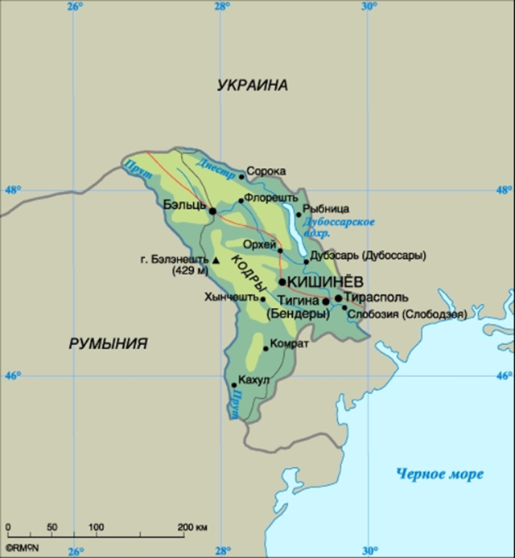
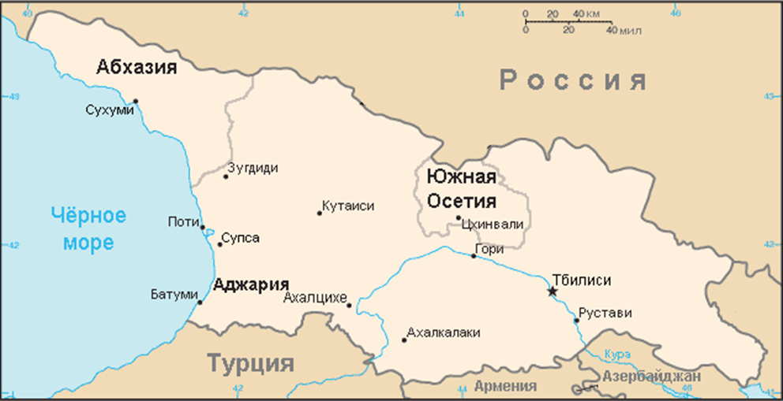
Военные конфликты – образование непризнанных государств
На территории бывшего Советского Союза: Закавказье, Средняя Азия, Молдавия.
2. На территории бывшей республики Югославия;
3. Северная Ирландия – Ольстер.

Slide 21
